Slide 1
TJU 机器学习实践 · 中期检查
GvpA 潜在功能区域识别
蛋白语言模型表征 · 无监督发现 · 多源证据验证
汇报人：史晨皓
M2 数据基础已验收 | M3 Baseline 与初步实验
Notes:
各位老师好，我是史晨皓。我们研究 GvpA 的潜在功能区域识别。这次按中期要求，汇报模型设计、Baseline 实现和初步实验，以及代码与实验记录的交付情况。
[Sources]
intro-mlproj.pdf，第8、10页
用户提供的中期要求截图
[/Sources]

Slide 2
01 / 任务定义
家族标签不足以区分功能，转向区域假设
已有证据
RQ1 表征能否发现可定位的局部模式？
2076 条可扫描序列均命中
PF00741。
家族注释没有功能差异标签。
RQ2 模式能否排除长度和位置混杂？
输出对象
RQ3 候选有独立生物学证据吗？
候选区域 + 关键位点 + 分项证据
保留未知与反证
保守性 / 突变 / 结构
GvpA · M3 中期汇报
02
Notes:
最初我们考虑功能分类，但所有可扫描序列都命中同一家族，缺少可靠的功能差异标签。因此改为区域识别：第一，表征能否发现可定位模式；第二，它是否只是长度或位置效应；第三，能否得到独立生物学证据。输出是有证据等级的候选区域，不把聚类直接称为功能证明。
[Sources]
MLP/results/bioinformatics/pf00741_scan_summary.json
MLP/reports/M3/candidate_freeze_decision.md
[/Sources]

Slide 3
02 / M2 数据基础与 EDA
质量分层与同源隔离形成稳定实验输入
2078 条去重候选
数量
同源划分
478 个同源簇
跨 split 簇泄漏：0
主分析 primary
1721
partial / 类型冲突 / 两者并存
20 / 305 / 30
全部可扫描序列
QC 排除
2
1453 / 623
discovery / validation
主分析：1202 discovery / 519 validation；敏感性队列单独诊断。
GvpA · M3 中期汇报
03
Notes:
M2 已验收。2078 条去重候选按质量分层，其中 1721 条进入主分析；partial 和类型冲突保留作敏感性队列，另有两条被质量排除。2076 条可扫描序列按 478 个同源簇划分，没有跨集合簇泄漏。M3 只在 1202 条主分析 discovery 序列上拟合；519 条主分析 validation 继续隔离。
[Sources]
MLP/results/data_audit/gvpa_v1_audit_summary.json
MLP/results/data_audit/gvpa_v1_split_summary.json
[/Sources]

Slide 4
03 / 模型定制设计
保留序列上下文，再分析局部残基表示
ESM-2 35M
窗口表示
PCA + HDBSCAN
整条序列输入
第 12 层残基向量
每个残基 480 维
30 aa / 步长 5 aa
窗口内 mean pooling
24,581 个窗口
PCA 20 维
min_cluster_size = 50
min_samples = 10
定制点：窗口同时保存原序列坐标与 HMM 状态；排除特殊 token。
使用预训练表征，无微调；UMAP 仅展示；seed = 42，全部拟合限于 discovery。
GvpA · M3 中期汇报
04
Notes:
方法先把整条序列送入 ESM-2 35M，取得第十二层、每个残基 480 维的上下文表示。再对三十个残基的窗口做平均池化，而不是重新把短片段当成独立序列编码。主配置使用 PCA 二十维和 HDBSCAN。窗口保留原序列及 HMM 坐标，排除特殊 token；UMAP 只作展示，全部拟合在 discovery 内完成。
[Sources]
MLP/features/esm2_embed.py
MLP/scripts/m3_discovery.py:window_rows / cluster_fit
MLP/configs/m3_discovery.json
[/Sources]

Slide 5
04 / Baseline 实现与对照
与组成基线比较，评价聚类而非功能准确率
同一 discovery 窗口
ESM-2
氨基酸组成
窗口特征维度
480
20
主配置簇数
4
74
噪声窗口比例
30.68%
68.33%
分簇一致性 ARI = −0.0687；两种表示得到明显不同的划分。
噪声比例更低不等于功能识别更好；尚无功能真值可计算准确率。
GvpA · M3 中期汇报
05
Notes:
我们实现了二十维氨基酸组成基线，采用相同窗口及聚类流程。ESM 主配置四簇，噪声比例百分之三十点六八；组成基线七十四簇，噪声百分之六十八点三三。二者 ARI 为负，说明划分差异较大。不过簇数和噪声比例没有功能真值含义，不能凭这些数字宣称 ESM 更准确。
[Sources]
MLP/reports/M3/runs/M3-D-DISCOVERY-001/simple_baseline.csv
MLP/reports/M3/runs/M3-D-DISCOVERY-001/parameter_sensitivity.csv
[/Sources]

Slide 6
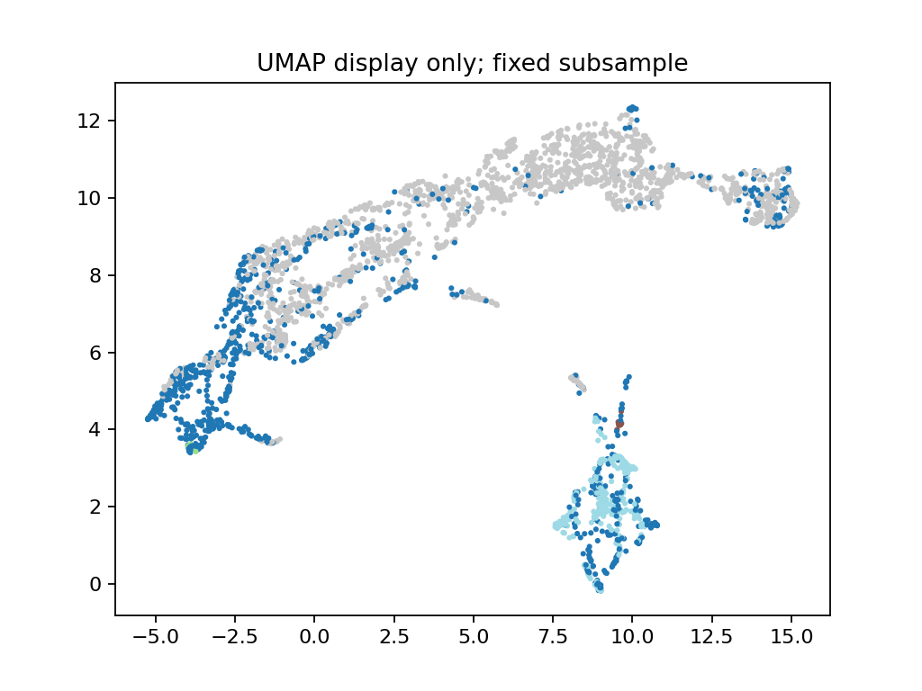
05 / 初步发现实验
簇 3 有区域集中信号，暂列探索性候选
簇 3：2216 窗口 / 265 序列
多数支持的 HMM 区间：14–39
state 25 覆盖率：63.94%
匹配随机窗口：50 次诊断
95% 分位：59.91%
重叠窗口非独立样本；该差异仅供探索，不能作功能显著性结论。
GvpA · M3 中期汇报
06
Notes:
初步分析中，簇三包含 2216 个窗口和 265 条序列，多数覆盖 HMM 十四到三十九区间，其中百分之六十三点九四覆盖状态二十五。按长度及相对位置分箱匹配的五十次随机诊断，九十五分位为百分之五十九点九一。这提供了一点探索性支持，但窗口重叠，而且区域是在发现后选择的，不能当作功能显著性结论。
[Sources]
MLP/reports/M3/runs/M3-D-DISCOVERY-001/candidate_regions.csv
MLP/reports/M3/runs/M3-D-DISCOVERY-001/window_umap.png
[/Sources]

Slide 7
06 / 稳健性与瓶颈
窗口尺度不稳定，长度效应阻止候选冻结
相对主配置的敏感性
ARI
长度单变量 AUC：0.9688
min_cluster_size 50 → 100
0.9975
≤100 aa：245 / 298 条参与
131–160 aa：1 / 845 条参与
PCA 20 → 50 维
0.7791
窗口 30 → 25 / 35 aa
0.1600 / 0.5170
簇 3 参与 / 不参与序列
长度中位数：87 / 144 aa
跨窗口 ARI 比较相同起点，包含噪声。
结论：候选尚未冻结，validation 尚未运行；先在 discovery 中修订与控制混杂。
GvpA · M3 中期汇报
07
Notes:
稳健性检查显示，修改最小簇大小影响较小，但改变 PCA 维度或窗口尺度后结果变化明显。更关键的是，短序列中有 245 条进入簇三，而一百三十一到一百六十残基的 845 条序列只有一条进入。只用长度区分参与情况，AUC 达到零点九六八八。这是混杂诊断，不是功能预测成绩，所以候选尚未冻结，validation 尚未运行。
[Sources]
MLP/reports/M3/runs/M3-D-DISCOVERY-001/parameter_sensitivity.csv
MLP/reports/M3/runs/M3-D-ROBUST-001/summary.json
MLP/reports/M3/runs/M3-D-ROBUST-001/length_bins.csv
[/Sources]

Slide 8
07 / 成员分工与交付接口
五人围绕同一候选和坐标接口协作
A 史晨皓
统筹 / 验收 / 汇报
冻结规则、证据整合、交付检查
B 韩涛鸿
数据 / 来源追溯
输入版本、split、运行来源记录
C 燕相楠
坐标 / 生物信息学
HMM / 7R1C 映射、保守性
D 李若凡
表征 / 发现 / 验证
窗口、模型与冻结后的验证
E 杨傲翔
归因 / 可视化
匹配基线、扰动与残基证据
职责与已验收成果分开记录；候选冻结后，C / D / E 使用同一版本继续分析。
GvpA · M3 中期汇报
08
Notes:
成员分工是：我负责统筹、冻结规则和证据整合；韩涛鸿负责数据来源和划分；燕相楠负责 HMM 与结构坐标；李若凡负责表征、聚类及后续验证；杨傲翔负责匹配基线、扰动归因和图表。后续各模块使用同一个冻结候选与坐标版本，避免各做各的、结果无法对应。
[Sources]
本次用户确认的姓名与角色
MLP/docs/plans/2026-10-07-m3-midterm-sprint.md
[/Sources]

Slide 9
08 / 中期交付与下一步
已交付 Baseline 与实验记录，验证仍待完成
课程 M3 要求
本项目对应交付
状态
模型定制设计
ESM-2 残基 → 窗口 → 聚类
已实现
Baseline 实现
氨基酸组成与 ESM-2 对照
已运行
初步实验验证
12 组参数、随机诊断、混杂检查
已运行
代码库 + 实验记录
配置、台账、运行 SHA 与输出哈希
已有证据
下一步：长度控制 → A 冻结候选 → 锁定 validation → 保守性 / 结构 / 扰动证据
GvpA · M3 中期汇报
09
Notes:
对照课程要求，模型定制设计和 Baseline 已实现，也完成了参数、随机和混杂等初步实验。代码、配置、台账及带真实 SHA 和哈希的收据已有交付。当前满足这些内容的展示，但尚未完成独立验证和 M3 验收。下一步先控制长度混杂，再冻结候选，执行锁定验证，并补充生物学与扰动证据。
[Sources]
intro-mlproj.pdf，第8、10页
MLP/experiments/registry.csv
MLP/reports/M3/candidate_freeze_decision.md
[/Sources]

Slide 10
附录 A / 可复现证据
运行收据绑定真实代码提交与输入输出哈希
M3-D 运行号
干净运行 SHA
已记录实验
EMBED / DISCOVERY-001
dc066b76…
1202 序列 / 24,581 窗口
COHORT-001
eb2292e4…
1453 discovery 固定模型迁移
ROBUST-001
8a0bf237…
长度与位置匹配诊断
入口：features/esm2_embed.py · scripts/m3_discovery.py
台账：experiments/registry.csv；收据：reports/M3/runs/<运行号>/run_receipt.json
GvpA · M3 中期汇报
10
Notes:
问答备用：运行 SHA 与归档 SHA 分开；真实命令、环境、输入输出哈希都在收据中。大数组保留于忽略目录，共享访问仍需来源闭环。
[Sources]
MLP/experiments/registry.csv
MLP/reports/M3/runs/M3-D-DISCOVERY-001/run_receipt.json
MLP/reports/M3/runs/M3-D-ROBUST-001/run_receipt.json
[/Sources]

Slide 11
附录 B / 证据成熟度
坐标与统计交接已核对，功能验证仍有缺口
模块
已有技术证据
仍需完成
B 数据交接
助手技术预检已有记录
本人运行来源与共享访问闭环
C 坐标交接
24,581 窗口 / 737,430 残基行
保守性与候选结构解释
E 修订包
6 份 CSV 助手重跑字节一致
序列级匹配基线、实际扰动
D 发现实验
聚类、敏感性和混杂诊断
519 条锁定 validation
助手预检不代签成员复核；尚无功能真值、正式扰动或 M3 最终验收结论。
GvpA · M3 中期汇报
11
Notes:
问答备用：C 坐标包的哈希和行数已经核对；E 修订包的六份 CSV 可以重现，但还没有实际残基扰动。技术预检不等于组员审查，也不等于生物学证据通过。
[Sources]
MLP/reports/M3/c_handoff_technical_check.md
MLP/reports/M3/e_handoff_technical_check.md
MLP/docs/plans/2026-10-07-m3-midterm-sprint.md
[/Sources]

Slide 12
附录 C / 解释边界
三套坐标和两类验证必须明确区分
原序列坐标
HMM 状态
结构残基坐标
每条蛋白自己的位置
用于定位窗口与突变
PF00741 的 39 个匹配状态
用于跨序列比较
参考结构的链与残基号
映射后才可解释结构位置
HMM 14–39 不等于原序列 14–39，也不能直接对应论文的原序列区间。
discovery 初步实验 ≠ 独立 validation；长度诊断 AUC ≠ 功能预测准确率。
GvpA · M3 中期汇报
12
Notes:
问答备用：HMM 状态是对齐坐标，不是每条蛋白的原始残基编号，也不是结构残基号。功能实验必须先核对亲本序列和映射。发现集初步实验与独立验证分开汇报。
[Sources]
MLP/reports/M3/candidate_freeze_decision.md
MLP/reports/M3/c_handoff_technical_check.md
[/Sources]

